Slide 1
Logic Circuit Design Laboratory
Week 3 – Adder and Subtractor
Yoonmyung Lee
yoonmyung@skku.edu
Dept. of Semiconductor Systems Engineering
Sungkyunkwan University

Slide 2
Half-Adder
B
0
1
A
Input A
Half
Adder
SUM
0 | 1
1 | 0
0
Input B
CARRY
1
Input A | Input B | SUM | CARRY
0 | 0 | 0 | 0
0 | 1 | 1 | 0
1 | 0 | 1 | 0
1 | 1 | 0 | 1
B
A
0
1
0
0 | 0
0 | 1
1
<반 가산기의 진리표>
<반가산기의 K-MAP을 이용한 간소화>

Slide 3
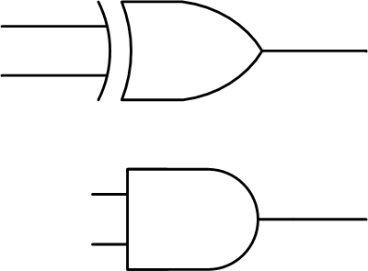
Half-Adder
Input A
SUM
Input B
CARRY
< 반가산기 회로도 >

Slide 4
Half-Adder
0
+0
00
0
+1
01
1
+0
01
1
+1
10
carry
sum
Half
Adder
Half
Adder
Half
Adder
Half
Adder
Half
Adder
Half
Adder
Half
Adder
0010011
+1000001
1010010
CARRY ?
XOR(Sum부분)과 AND gate로 구성되는 반가산기는 Carry를 고려하지 않은 두 비트만 취급하므로 일의 자리 가산에 주로 사용

Slide 5
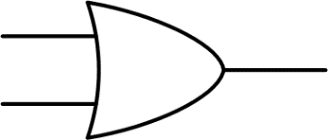
Full-Adder
반가산기의 취약점인 Carry가 없는 것을 보완해서 만들어짐
→ 두 개의 반 가산기의 조합
Input A
Half
Adder
Half
Adder
SUM
Input B
CARRY (in)
CARRY (out)
Input A | Input B | Carry (in) | SUM | CARRY (out)
0 | 0 | 0 | 0 | 0
0 | 1 | 0 | 1 | 0
1 | 0 | 0 | 1 | 0
1 | 1 | 0 | 0 | 1
Input A | Input B | Carry (in) | SUM | CARRY (out)
0 | 0 | 1 | 1 | 0
0 | 1 | 1 | 0 | 1
1 | 0 | 1 | 0 | 1
1 | 1 | 1 | 1 | 1
< 전가산기의 진리표>

Slide 6
Full-Adder
BC_{in}
00
01
11
10
BC_{in}
00
01
11
10
A
A
0
0 | 1 | 0 | 1
1 | 0 | 1 | 0
0
0 | 0 | 1 | 0
0 | 1 | 1 | 1
1
1
<전가산기의 K-MAP을 이용한 간소화>

Slide 7
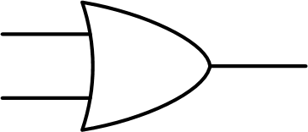
Full-Adder
Input A
Input B
SUM
CARRY
CARRY
Input
<전가산기 회로>

Slide 8
Full-Adder
A8
B8
A7
B7
A6
B6
A5
B5
A4
B4
A3
B3
A2
B2
A1
B1
Full
Adder
Full
Adder
Full
Adder
Full
Adder
Full
Adder
Full
Adder
Full
Adder
Half
Adder
CARRY
SUM8
SUM7
SUM6
SUM5
SUM4
SUM3
SUM2
SUM1
10010011
+10010001
100100100

Slide 9
Half-Subtractor
Input A
Half
Subtractor
(HS)
Differ
B
0
1
A
0
0 | 1
1 | 0
Input B
Borrow
1
A
-B
??
0
-0
00
0
-1
11
1
-0
01
1
-1
00
B
0
1
Input A | Input B | Differ | Borrow
0 | 0 | 0 | 0
0 | 1 | 1 | 1
1 | 0 | 1 | 0
1 | 1 | 0 | 0
A
0
0 | 1
0 | 0
1
<반감산기의 진리표>
<반가산기의 K-MAP을 이용한 간소화>

Slide 10
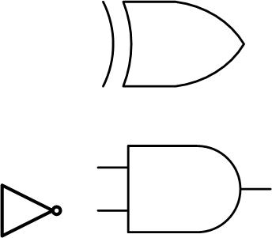
Half-Subtractor
Input A
Differ
Input B
Borrow
<반감산기의 회로도>

Slide 11
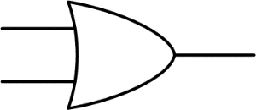
Full-Subtractor
반감산기가 처리하지 못하는 빌려온 값(Borrow)을 감안해서 설계
→ 두 개의 반감산기의 조합
Input A
HS
HS
Differ
Input B
B_{in}
B_{out}
Input A | Input B | Borrow( in ) | Differ | Borrow ( out )
0 | 0 | 0 | 0 | 0
0 | 1 | 0 | 1 | 1
1 | 0 | 0 | 1 | 0
1 | 1 | 0 | 0 | 0
Input A | Input B | Borrow ( in ) | Differ | Borrow (out)
0 | 0 | 1 | 1 | 1
0 | 1 | 1 | 0 | 1
1 | 0 | 1 | 0 | 0
1 | 1 | 1 | 1 | 1
<전감산기의 진리표>

Slide 12









Full-Subtractor
BB_{in}
10
BB_{in}
10
A
00
01
11
A
00
01
11
0
0 | 1 | 0 | 1
1 | 0 | 1 | 0
0
0 | 1 | 1 | 1
0 | 0 | 1 | 0
1
1
< 전감산기의 K-MAP을 이용한 간소화 >

Slide 13
Full-Subtractor
Input A
Input B
Differ
Borrow
(out)
Borrow
(in)
<전감산기의 회로도>

Slide 14
Full-Subtractor
A8
B8
A7
B7
A6
B6
A5
B5
A4
B4
A3
B3
A2
B2
A1
B1
FS
FS
FS
FS
FS
FS
FS
HS
Borrow
D8
D7
D6
D5
D4
D3
D2
D1
10011001
-01000001
001011000

Slide 15
Subtraction
10011001
- 01000001
?
One’s complement
10111110
Two’s complement
10111111
1→0
0→1
+1
10011001
+10111111
101011000
10011001 = 153
01000001 = 65
153 - 65 = 88
88
N(여기서는 8)을 넘어가는 bit수는 버리기
<보수의 가산으로 이루어지는 방법>

Slide 16

Adder and Subtractor
A8
B8
A7
B7
A6
B6
A5
B5
A4
B4
A3
B3
A2
B2
A1
B1
Sel
FA
FA
FA
FA
FA
FA
FA
FA
D8
D7
D6
D5
D4
D3
D2
D1
10011001
+10111111
101011000
10011001
-01000001
?
Plus & Minus Code

